Slide 1

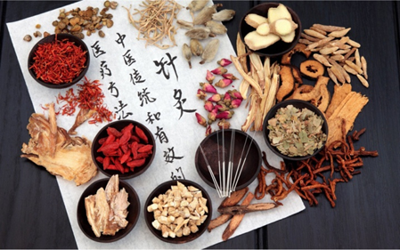
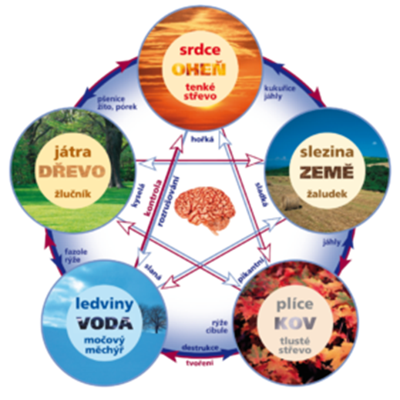
SOUVISLOSTI ORGÁNŮ v LIDSKÉM TĚLE
podle TRADIČNÍ ČÍNSKÉ MEDICÍNY
KDY? 12.12.2025 od 19:00 hod.
KDE? Masarykův dům, Klubovna 3.p, Velichovky
PŘEDNÁŠÍ: Fytoterapeutka Hana Volfová, DiS
VSTUPNÉ: 50 Kč, hradí se na místě
Na co se můžete těšit?
  Vysvětlení souvislostí orgánů v těle podle 5 elementů
    symptomy nerovnováhy jednotlivých orgánů v těle
    jak a čím můžeme jednotlivé orgány posílit
    proč a jak se min. 2x ročně detoxikovat a „uklidit si ve svém těle“
    jaký vliv má překyselení organismu na naše zdraví
  Řešení zdravotních problémů bez chemie
    jak řešit potíže s trávením (pálení žáhy, nadýmání, zácpa, potíže se žlučníkem…)
    atopické ekzémy - co je příčinou a jak na ně
    jak zlepšit kvalitu spánku i bez léků na spaní
  Prostor pro dotazy a mnoho dalšího…

